Slide 1
La professione di assistente sociale promuove il cambiamento sociale, il problem solving nelle relazioni umane l'empowerment e la liberazione delle persone e la promozione del benessere.
Utilizzando le teorie del comportamento umano e dei sistemi sociali, il servizio sociale interviene nel punto i cui le persone interagiscono con il loro ambiente. I principi dei diritti umani e della giustizia sociale sono fondamentali per il servizio sociale.
IFSW - 2001

Slide 2
Il servizio sociale è una professione basata sulla pratica e una disciplina accademica che promuove il cambiamento sociale e lo sviluppo, la coesione e l'emancipazione sociale, nonchè la liberazione delle persone. Principi di giustizia sociale, diritti umani, responsabilità collettiva e rispetto delle diversità sono fondamentali per il servizio sociale. Sostenuto dalle teorie del servizio sociale, delle scienze sociali, umanistiche e dai saperi indigeni, il servizio sociale coinvolge persone e strutture per affrontare le sfide della vita e per migliorarne il benessere.
La definizione di cui sopra può essere ampliata a livello nazionale e/o regionale.
IFSW - 2014

Slide 3
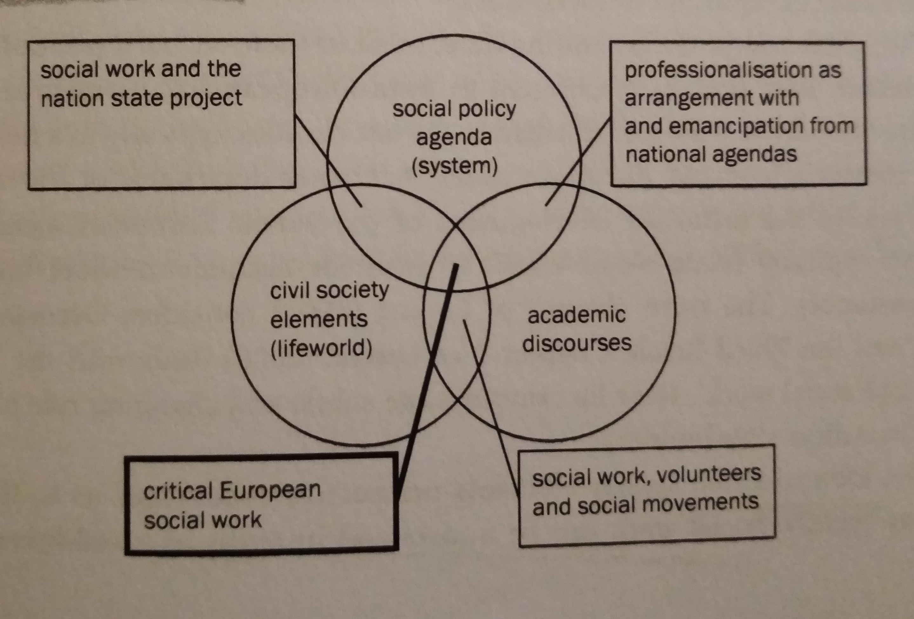

Slide 4
SISTEMA
(istituzioni, leggi, politica ed economia
di uno Stato)
SERVIZIO
SOCIALE
EUROPEO
SERVIZIO SOCIALE
MONDO
VITALE
(Associazioni,
gruppi, comunità religiose, associazioni culturali, luoghi di cura, aggregazione e relazione)
DIBATTITI
ACCADEMICI

